Slide 1
‏منظم‌سازی و نرمال‌سازی: Dropout، Weight Decay، BatchNorm و Data Augmentation
‏۶
‏جلسهٔ ۶
‏دورهٔ یادگیری عمیق | ترم ۴
‏مدرس: کیوان محمودی

Slide 2
‏اهداف این جلسه
‏ایجاد عمدی Overfitting و شناخت نشانه‌های آن در منحنی‌های آموزش
‏۱
‏درک و پیاده‌سازی Weight Decay، Dropout و Early Stopping
‏۲
‏پیاده‌سازی Batch Normalization از صفر و مقایسه با nn.BatchNorm1d؛ آشنایی با LayerNorm
‏۳
‏افزایش داده (Data Augmentation) با torchvision.transforms
‏۴
‏مقایسه منصفانه همه روش‌ها در یک آزمایش کنترل‌شده
‏۵

Slide 3
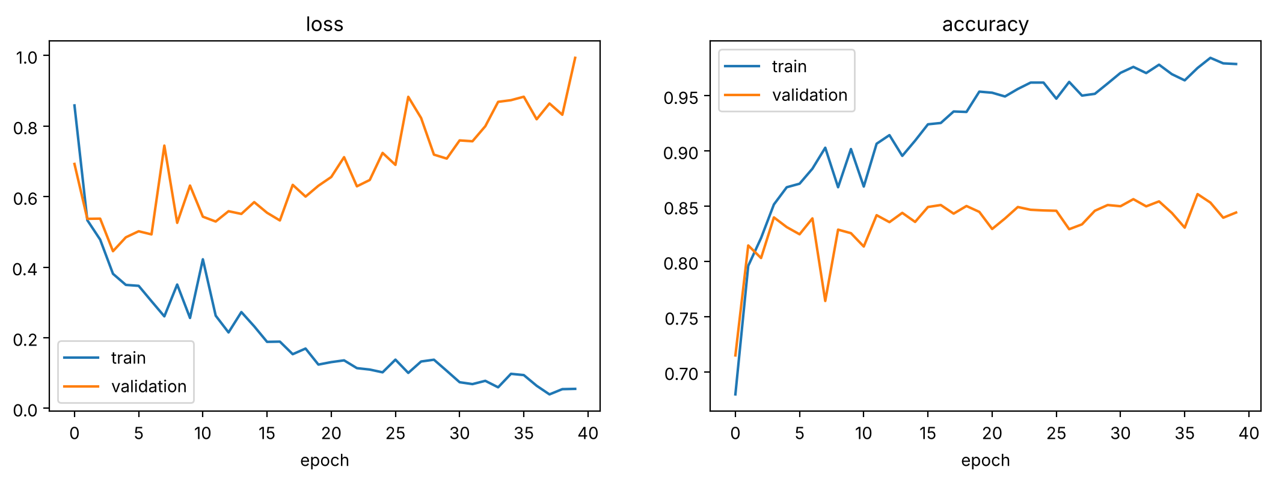
‏یک آزمایش کنترل‌شده برای Overfitting
‏فقط ۵٬۰۰۰ تصویر آموزشی Fashion-MNIST
‏MLP با ۲/۹ میلیون پارامتر و ۴۰ Epoch
‏دقت آموزش ۹۸٪ و اعتبارسنجی ۸۴٪
‏Loss اعتبارسنجی از Epoch چهارم مدام بالا می‌رود.

Slide 4
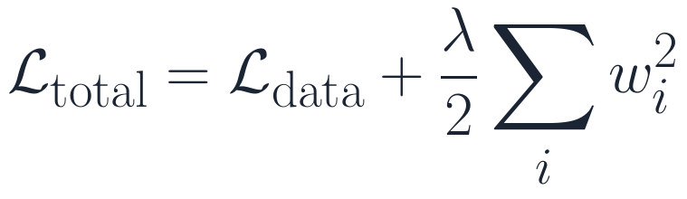

‏Weight Decay: جریمه وزن‌های بزرگ
‏در هر گام وزن‌ها کمی به سمت صفر کوچک می‌شوند؛ همان Ridge Regression
‏در PyTorch: آرگومان weight_decay در Optimizer
‏برای Adam از AdamW استفاده کنید (جلسه ۵).

Slide 5
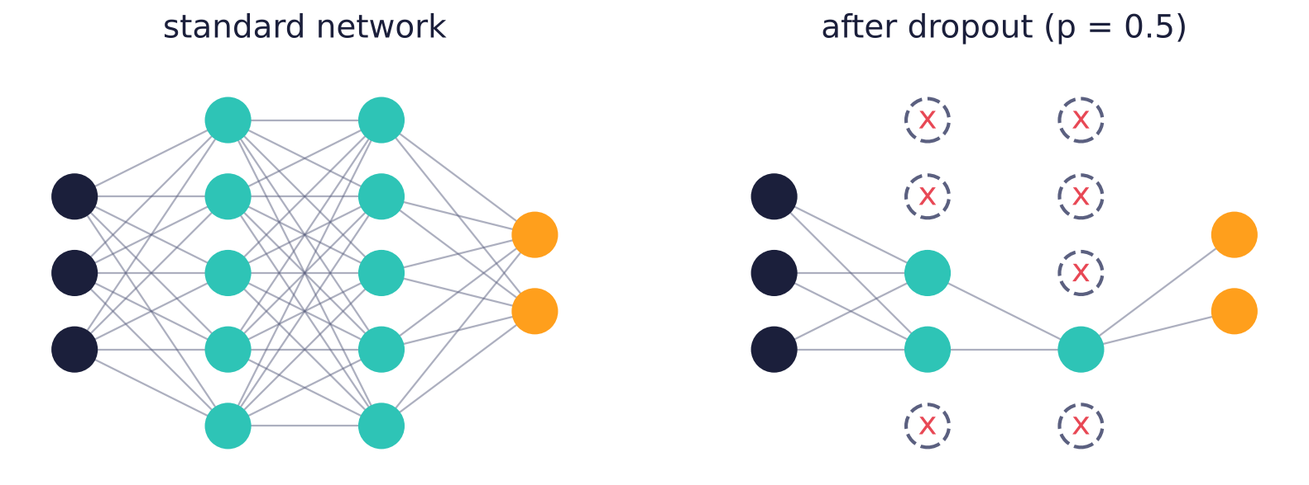
‏Dropout: خاموش کردن تصادفی نورون‌ها
‏در هر گام آموزش، هر نورون با احتمال p صفر می‌شود.
‏نورون‌ها نمی‌توانند به هم وابسته شوند (Co-adaptation).
‏مدل نهایی مثل میانگین تعداد زیادی زیرشبکه عمل می‌کند.
‏Inverted Dropout: تقسیم بر (1 − p) در آموزش
‏در model.eval خاموش است.

Slide 6
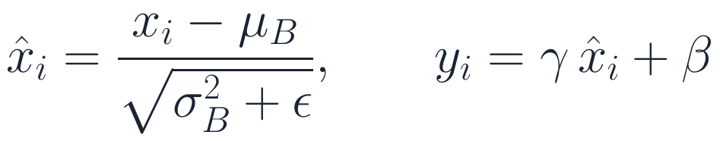
‏Batch Normalization
‏نرمال‌سازی ورودی هر لایه با میانگین و واریانس همان Batch
‏γ و β قابل آموزش‌اند تا شبکه در صورت نیاز توزیع دلخواه را بسازد.
‏در آزمون از میانگین متحرک آمار آموزش (Running Stats) استفاده می‌شود.
‏پیاده‌سازی از صفر ما دقیقاً با nn.BatchNorm1d برابر شد.

Slide 7
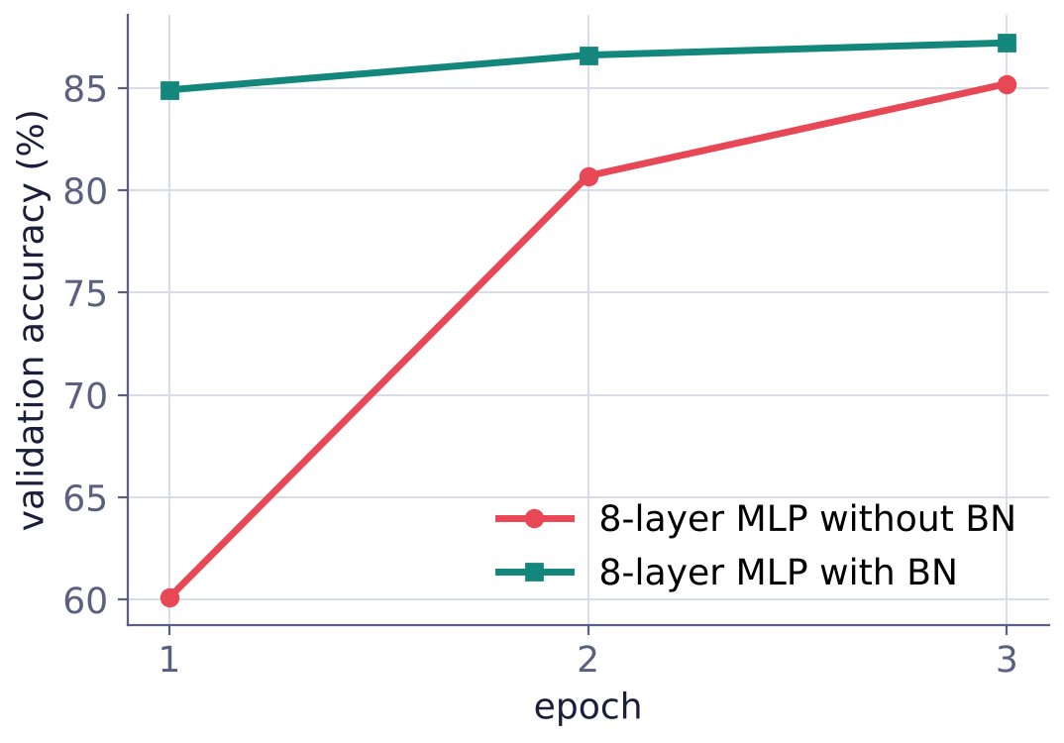
‏اثر اصلی BatchNorm: سرعت و پایداری
‏MLP هشت‌لایه با SGD روی ۵۰٬۰۰۰ تصویر
‏بعد از یک Epoch: ۶۰٪ بدون BN در برابر ۸۵٪ با BN
‏امکان نرخ یادگیری بزرگ‌تر و حساسیت کمتر به مقداردهی اولیه
‏در آزمایش ۵٬۰۰۰ تصویری، BN جلوی Overfitting را نگرفت.

Slide 8
‏BatchNorm یا LayerNorm؟
‏LayerNorm
‏۲
‏BatchNorm
‏۱
‏نرمال‌سازی روی ویژگی‌های هر نمونه
‏نرمال‌سازی روی نمونه‌های Batch، برای هر ویژگی
‏رفتار Train و Eval یکسان است.
‏رفتار Train و Eval متفاوت است.
‏مستقل از اندازه Batch و طول دنباله
‏با Batchهای کوچک نویزی می‌شود.
‏کاربرد اصلی: Transformerها و RNNها
‏کاربرد اصلی: CNNها

Slide 9
‏Early Stopping
‏توقف وقتی Loss اعتبارسنجی برای چند Epoch بهتر نشد
class EarlyStopping:
def __init__(self, patience=5):
self.patience, self.counter = patience, 0
self.best_loss, self.best_state = float('inf'), None
def step(self, val_loss, model):
if val_loss < self.best_loss:
self.best_loss, self.counter = val_loss, 0
self.best_state = copy.deepcopy(model.state_dict())
else:
self.counter += 1
return self.counter >= self.patience # stop?
‏بازگرداندن بهترین وزن‌ها با load_state_dict
‏در آزمایش ما: توقف در Epoch نهم با دقت ۸۴٪

Slide 10
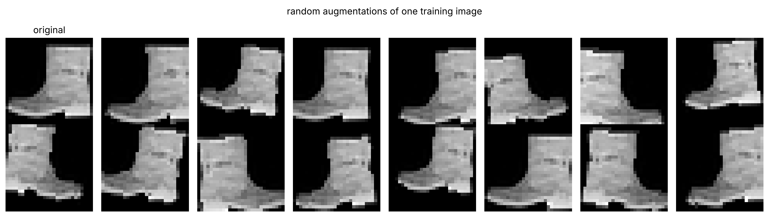
‏Data Augmentation: داده بیشتر، رایگان
‏قرینه افقی، جابه‌جایی، چرخش و تغییر مقیاس تصادفی، در هر Epoch و فقط روی داده آموزشی. تبدیل‌ها را با دانش مسئله انتخاب کنید: عدد ۶ چرخیده، ۹ است!

Slide 11
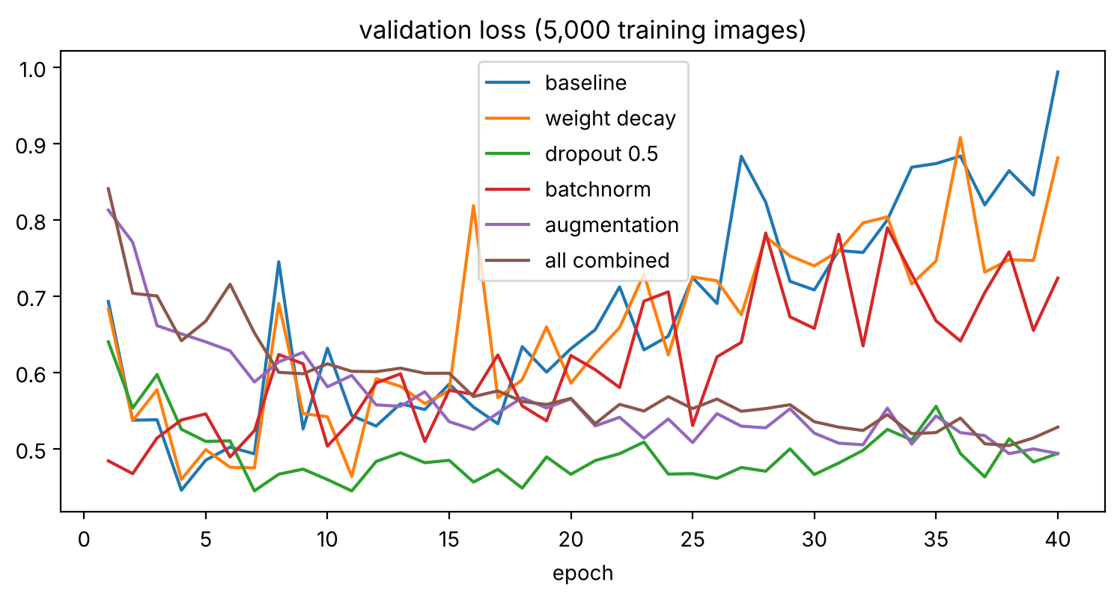
‏مقایسه: Loss اعتبارسنجی در ۴۰ Epoch
‏Baseline، Weight Decay و BatchNorm منفجر می‌شوند؛ Dropout، Augmentation و ترکیب همه پایدار می‌مانند

Slide 12
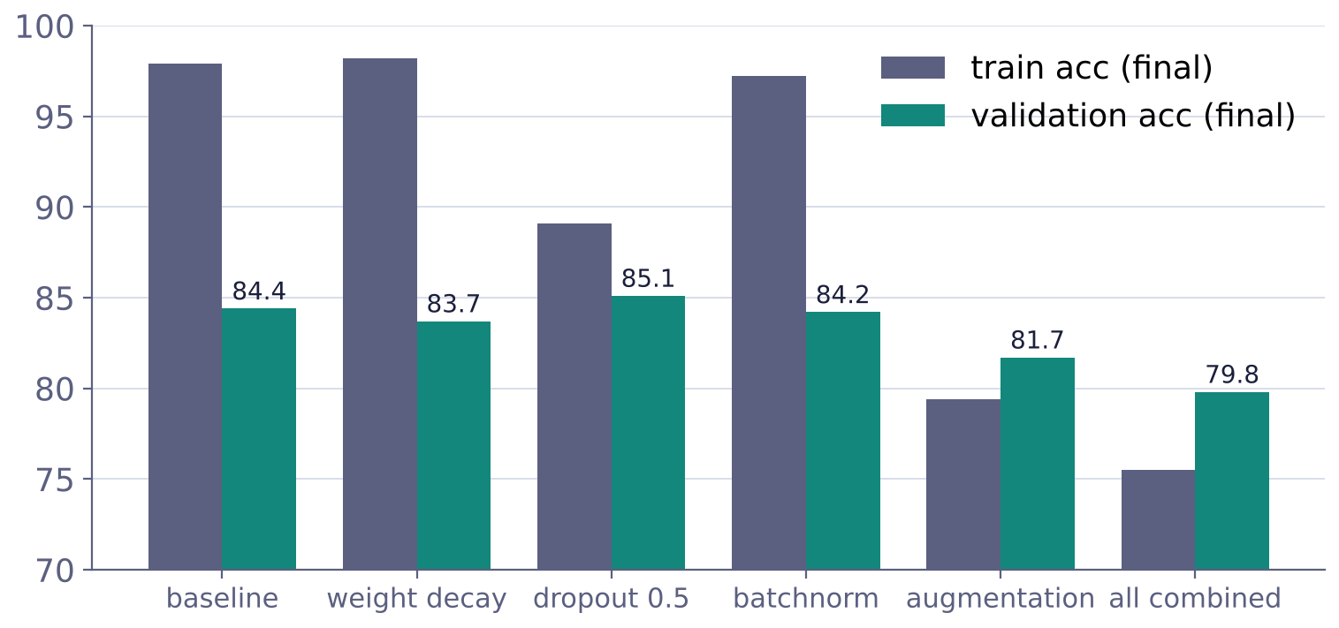
‏نتیجه نهایی و درس‌های آن
‏Dropout بهترین تعادل را داد: فاصله دقت فقط ۴٪
‏Augmentation و ترکیب همه، Overfitting را حذف کردند اما ۴۰ Epoch برایشان کافی نبود.
‏منظم‌سازی قوی‌تر آموزش طولانی‌تر لازم دارد.
‏هیچ روشی همیشه بهترین نیست؛ با داده اعتبارسنجی انتخاب کنید.

Slide 13
‏جمع‌بندی
‏Overfitting: فاصله زیاد بین عملکرد آموزش و اعتبارسنجی
‏✓
‏Weight Decay: جریمه L2 روی وزن‌ها؛ برای Adam از AdamW
‏✓
‏Dropout: خاموش کردن تصادفی نورون‌ها در آموزش
‏✓
‏BatchNorm: سرعت و پایداری آموزش؛ LayerNorm برای Transformerها
‏✓
‏Early Stopping و Data Augmentation: ساده و بسیار مؤثر
‏✓
‏model.train و model.eval به‌خاطر Dropout و BatchNorm حیاتی‌اند.
‏✓

Slide 14
‏تمرین‌ها
‏Dropout را با p برابر ۰/۱، ۰/۳، ۰/۵ و ۰/۷ تکرار کنید و بهترین دقت را رسم کنید.
‏۱
‏Weight Decay را با λ از ۰/۰۰۱ تا ۱ امتحان کنید؛ Underfitting را کجا می‌بینید؟
‏۲
‏مدل BatchNorm را بدون model.eval با Batchهای اندازه ۲ ارزیابی کنید؛ چرا دقت افت می‌کند؟
‏۳
‏مدل‌های Augmentation و ترکیبی را ۱۵۰ Epoch آموزش دهید؛ آیا از Dropout بهتر می‌شوند؟
‏۴

Slide 15
‏پرسش و پاسخ
‏جلسهٔ بعد: شبکه‌های عصبی کانولوشنی (CNN)
github.com/keyvanmahmoudi/Deep_Learning_Course

